Slide 1
Paquets d’électrons sub-ps : DRUM
Christelle Bruni, Kevin Cassou, Vincent Chaumat, Nicolas Delerue, Denis Douillet, Noureddine El Kamchi, Alexandre Gonnin, Stephane Jenzer, Viacheslav Kubytskyi, Pierre Lepercq, Harsh Purwar,Viktor Soskov, Thomas Vinatier, Ke Wang, LAL
Elsa Baynard, Moana Pittman, CLUPS
Julien Demailly, Olivier Guilbaud, Sophie Kazamias, Bruno Lucas, Gilles Maynard, Olivier Neveu, David Ros, LPGP
David Garzella LIDYL, CEA/DRF
Rui Prazeres LCP

Slide 2
source D'electRons Ultra-court coMpacte
Finalité :
Courant crête proche du kA (100-500 fs avec 10-100pC à 5-10 MeV)
Pourquoi :
R&D dans des conditions extrêmes sur les photoinjecteurs (RF fort gradient, photoemission, diagnostics 3-phases,…
Compréhension de la force d’espace dans les systèmes extrêmes à très forte densité
Manipulation de paquets courts et confrontation expérimentale aux problèmes associés à l’augmentation de longueur (energy spread, divergence, force de charge d’espace, CSR, wakefield)
Expérimenter les possibilités et limitations pour une injection externe dans un champ de sillage
Applications potentielles :
L’étude de radiolyse pulsée à l'échelle de la femtoseconde
la spectroscopie d'électrons résolue en temps
Source ultra-courte de rayonnement secondaire, du THz au rayons X

Slide 3
Comment faire une source d’élEctrons compacte
Dans un canon RF, la longueur du paquet d’électrons est gouvernée par celle de l’impulsion laser
Emploi d’impulsions femtosecondes pour créer directement des paquets courts
Permet de s’affranchir d’une chicane de compression et de longues sections
Importance de phase RF/laser pour les propriétés du faisceau (énergie, dispersion, emittance)

Slide 4
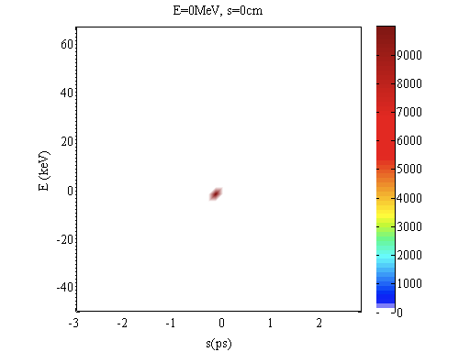
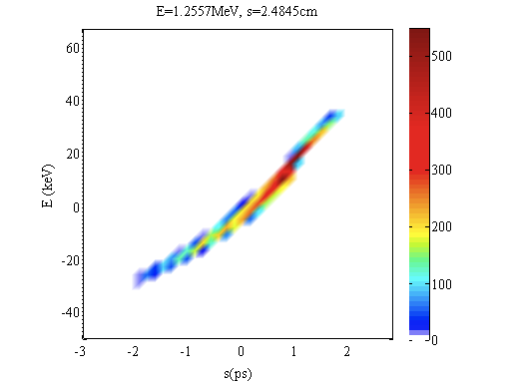
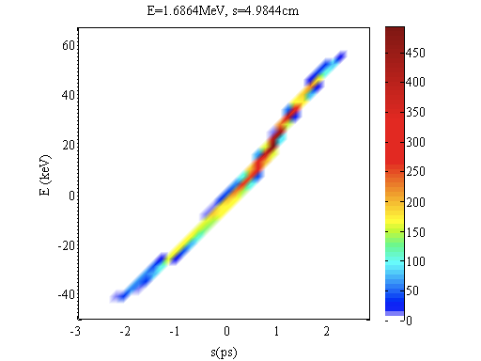
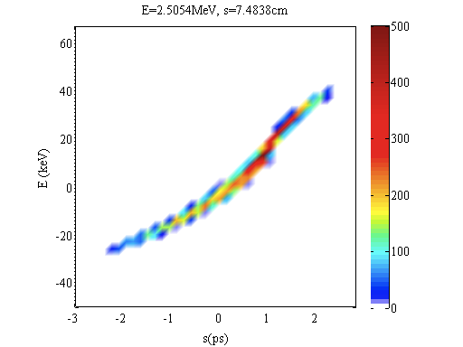
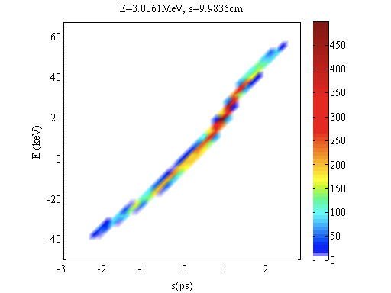
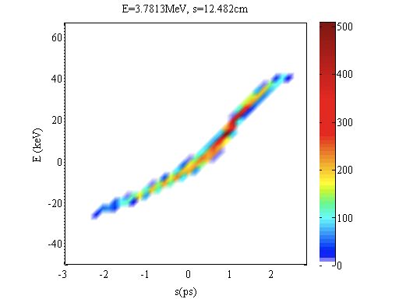
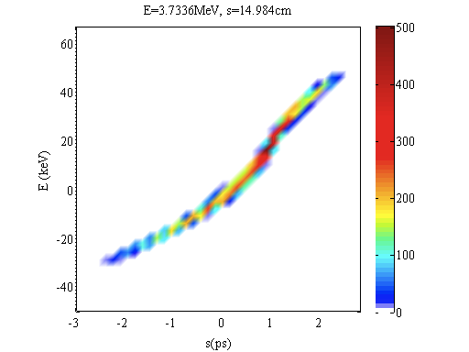
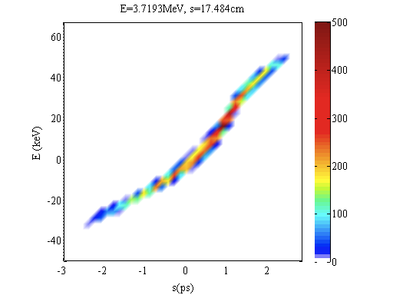
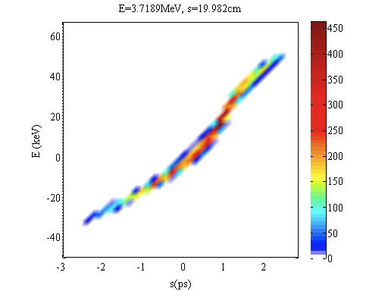
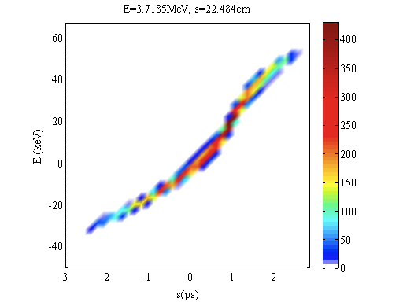
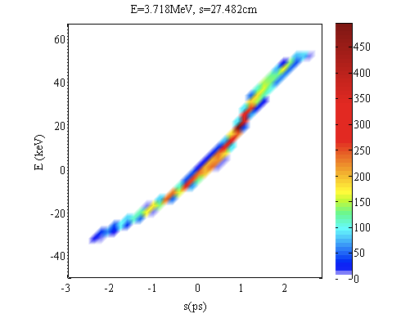

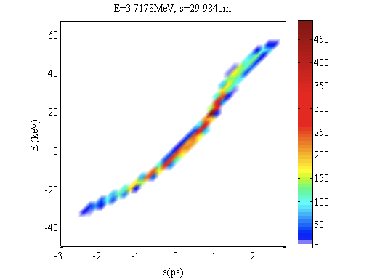
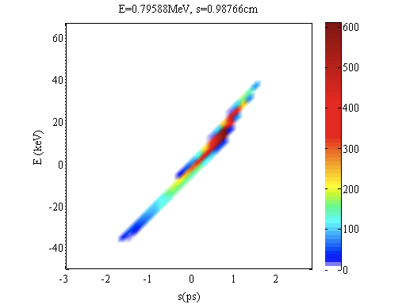
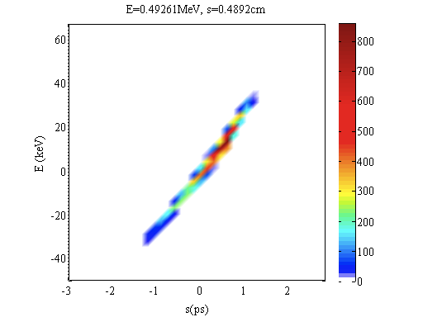
Limitation des performances Répulsion coulombienne

Slide 5
Mise en forme du laser
En sortie d’un photoinjecteur
Faisceau dominé par la force de charge d’espace
non linéarités dues à la dérivée de la distribution longitudinale
Mise en forme parabolique ou cylindrique minimise l’emittance (facteur 2 à 3)
Mise en forme et transport d’un laser Infrarouge au lieu d’UV → possible grâce à l’émission multiphotons dans le domaine fs

Slide 6
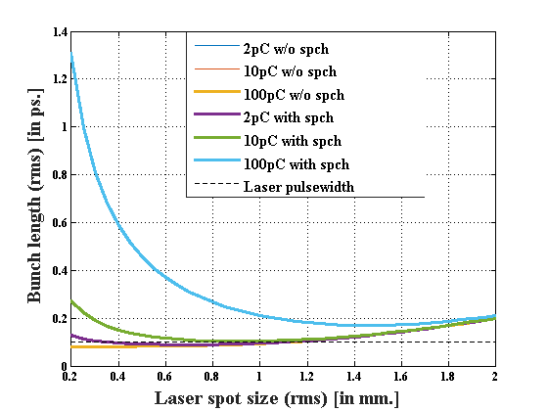
Limiter l’effet de la force de charge d’espace
Baisse de charge apporte un gain sur le taux d’accroissement
maximiser le gradient pour figer au plus vite le paquet, ajout d’un booster (gain facteur 2 sur la longueur)
Baisser la densité volumique à l’émission : ajustement du diamètre transverse du laser

Slide 7
Tests multiphotonique (laser vert ps de PHIL)
Probabilité du processus n photons
UV
Charge extraite
Visible

Slide 8
Tests multiphotonique (laser vert ps de PHIL)
UV
Charge extraite
Durée d’impulsion du laser
Visible

Slide 9
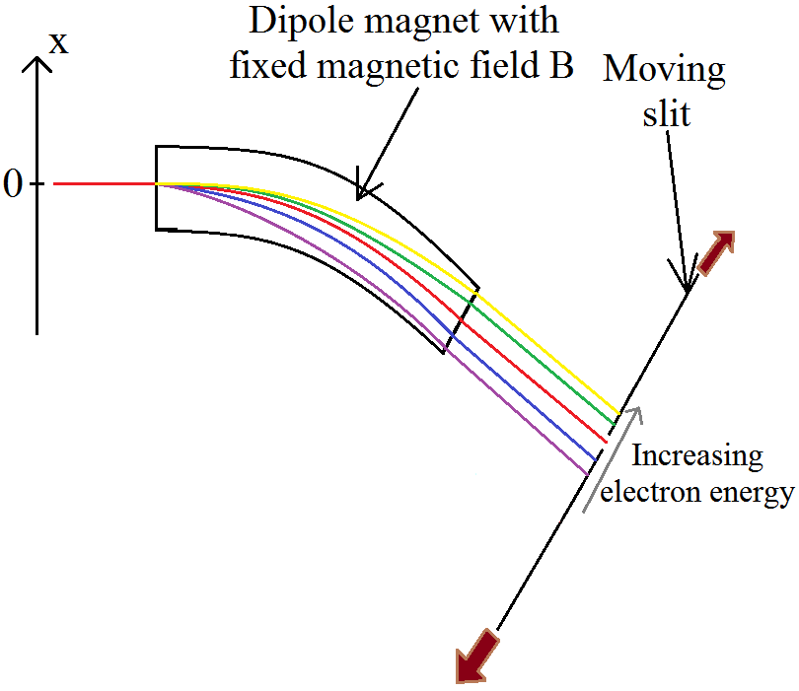
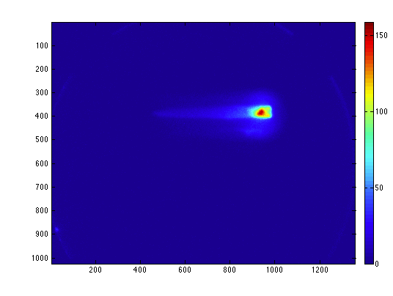
PHIL
Optique du faisceau d’électrons
Leetech
Détecteur
Photoinjecteur
3-5MeV
Laser cathode
PHIL : UV/7ps
Optique + camera
Écran luminescent

Slide 10
Schema de principe PHIL/LASERIX
Optique du faisceau d’électrons
Booster
10 MeV
Manip paquets courts/longs PHIL/DRUM
Photoinjecteur
3-5MeV
Laser cathode
PHIL : UV/7ps
LASERIX :
30fs – 3ps
UV/Visible/IR
Mise en forme
Manip compression paquets long ou
Transport DRUM
Espread
LASERIX haute énergie, IR
Pour expérience laser/plasma

Slide 11
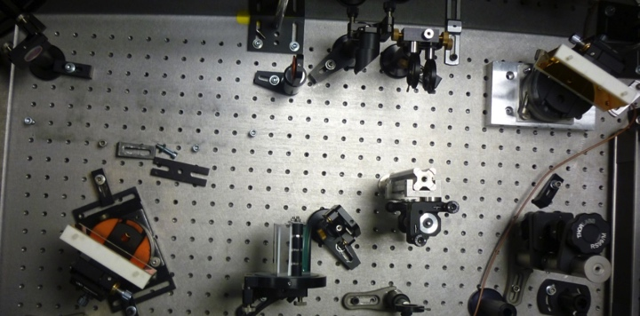
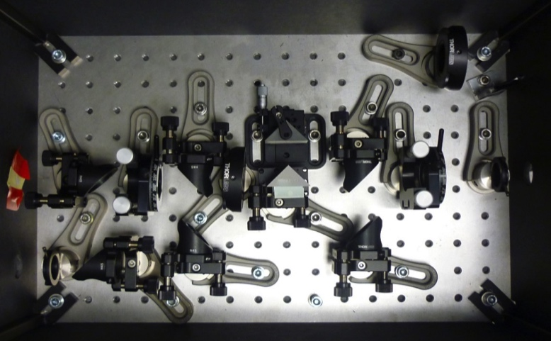
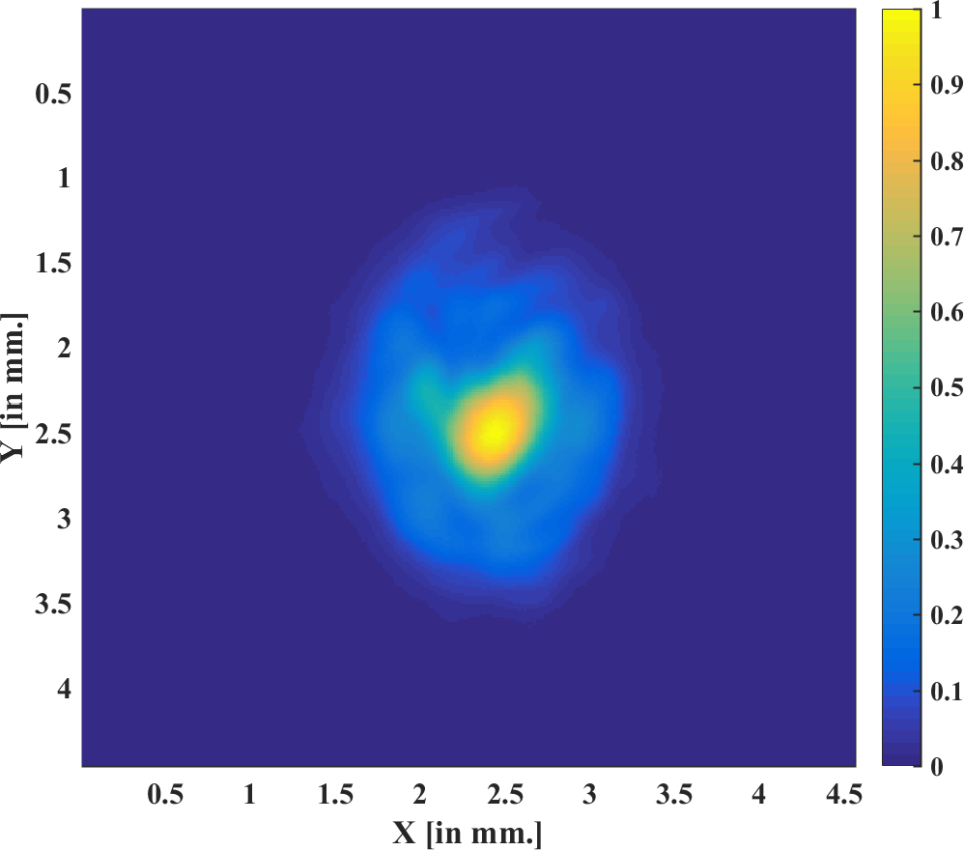
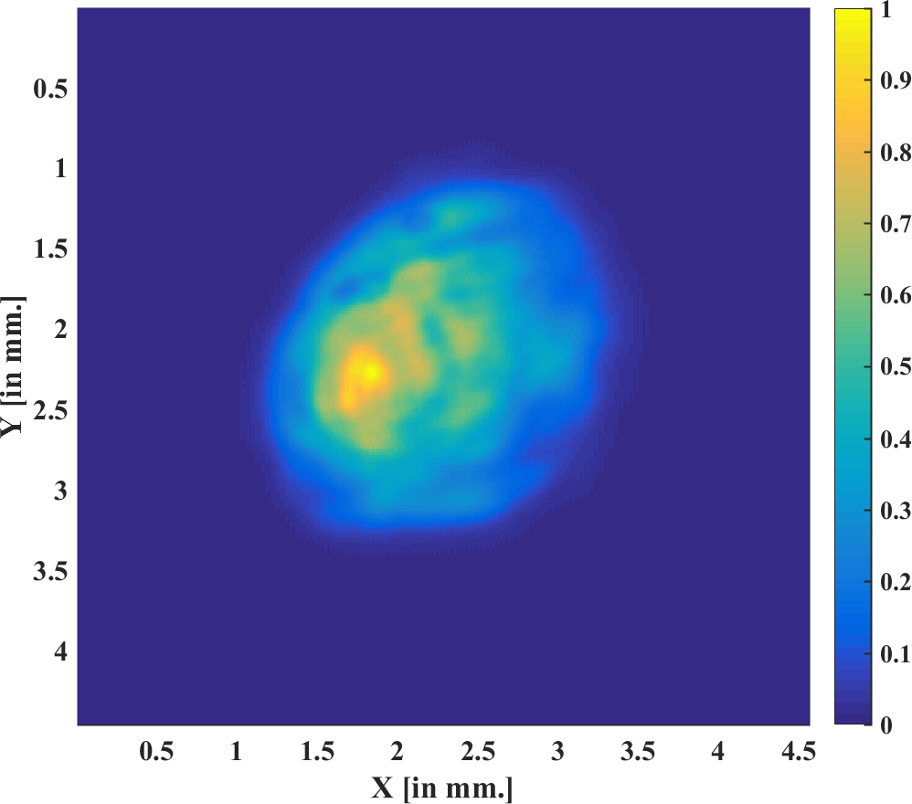
DRUM : Avancement optique LASERIX
Conversion longueur d’onde
Compression optique
1 mJ,
50 fs,
800 nm
PHIL cathode
90 µJ, 266 nm
200 µJ, 400 nm
>200 µJ, 800 nm
Laserix, 1.6 mJ, 500 ps, 800 nm
Compresseur et convertisseur de fréquence achetés/installés/testés
PHIL laser
LASERIX
Image du plan transverse sur la cathode

Slide 12
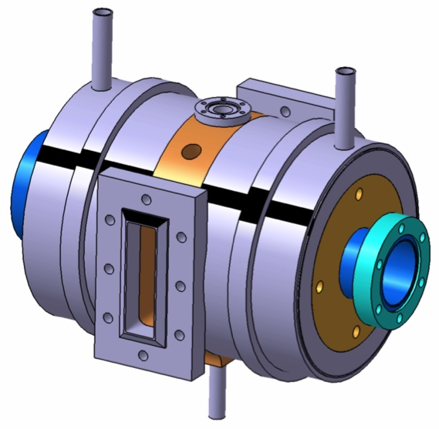
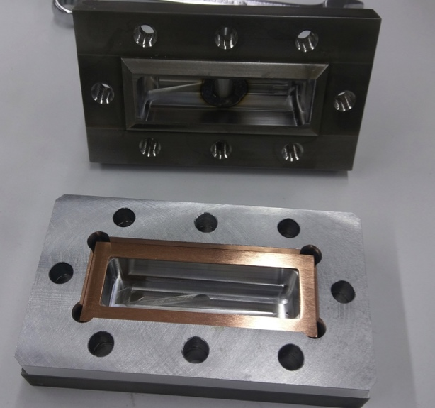
Conception booster
3 cellules à 3GHz en onde stationnaire permettant de monter à 10MeV (50MV/m)
Conception avec bride type LIL courte
Supprime des étapes de brasage et problèmes lors de la manipulation (encombrement)
Tests de fuite concluant de ces brides après optimisation de la surface de contact couteau/joint

Slide 13
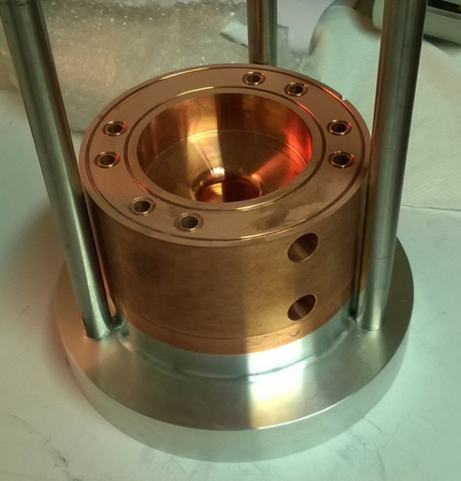
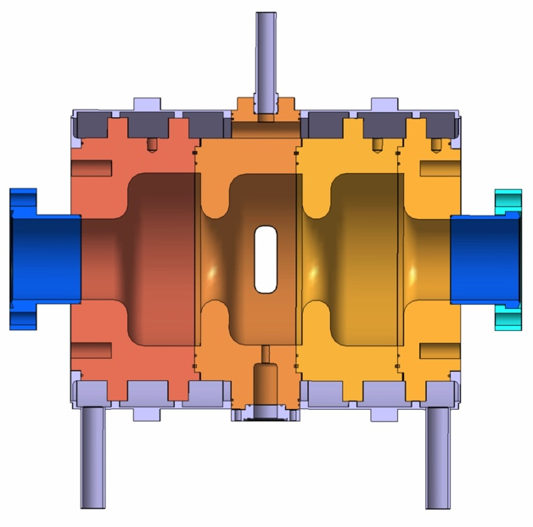
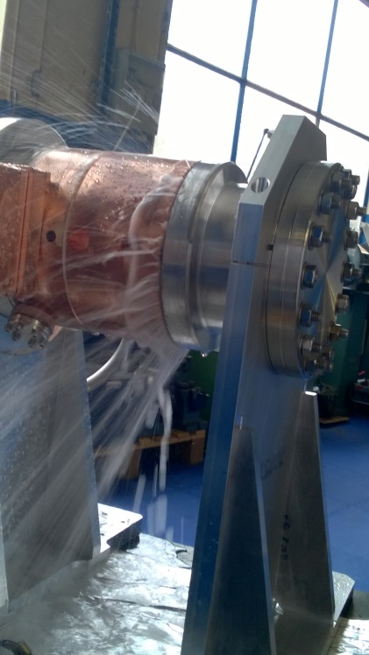
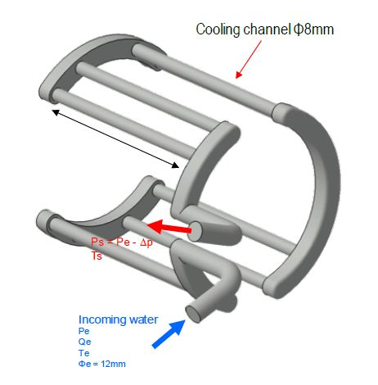
liMITER LES RISQUES DE FUITE d’eau
Fuite d’eau après une étape de brasage
Trou dans le cuivre + brasage
Nouvelle conception: intervient après le brasage des cellules + maximise le contact eau/cellules

Slide 14
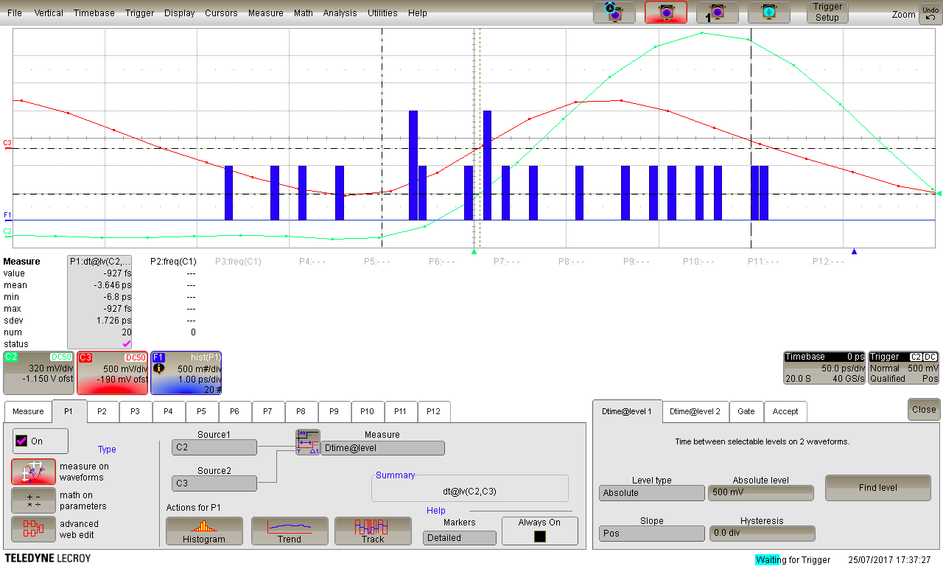
Avancement Synchronisation
Solution avec un mixer RF qui a permis d’avoir un premier faisceau
Premier essais avec des jitters importants
Identification de la source du jitter
Mesure à 1.7 ps rms avec une dérive lente
En attente de jours faisceau disponibles sur PHIL pour faire des tests avec faisceau d’électrons

Slide 15
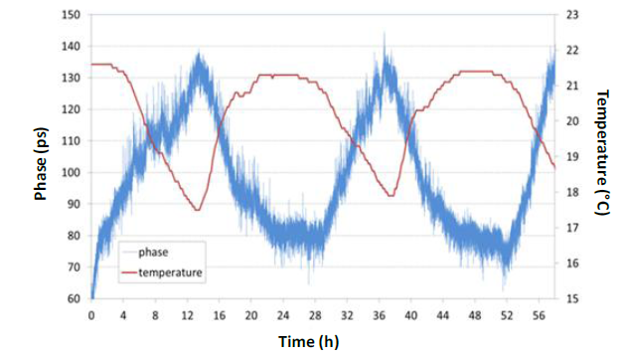
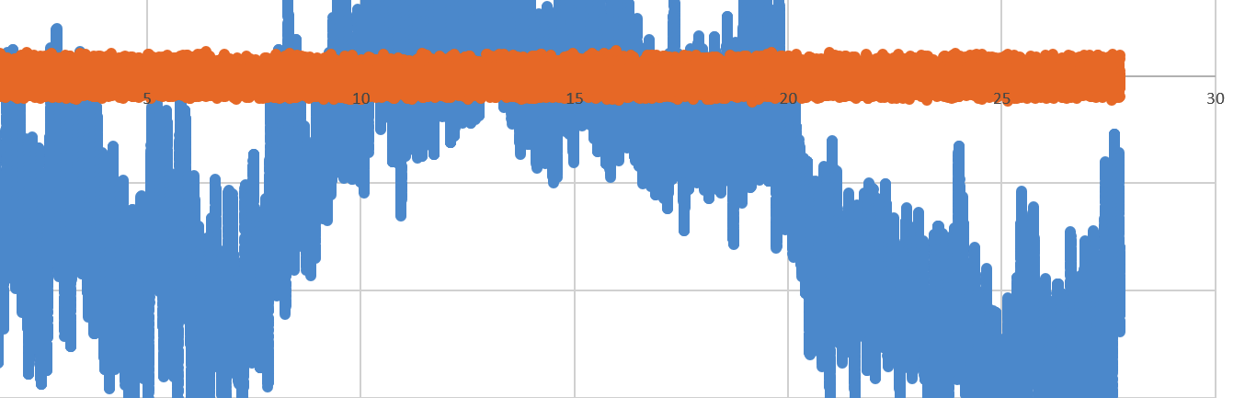
Dérive de phase
Source de la dérive de phase:
Principalement thermique: source RF n’est pas thermalisée
Solution: transfert de la source RF vers un milieu thermalisé (salle laser)
Asservissement de phase
Pilote PHIL
3 GHz, phase
Canon
3GHz
Δϕ (° 3GHz)
Avec feedback
0.2° de stabilité
Laserix
75MHz x 40
Feedback
Temps (h)

Slide 16
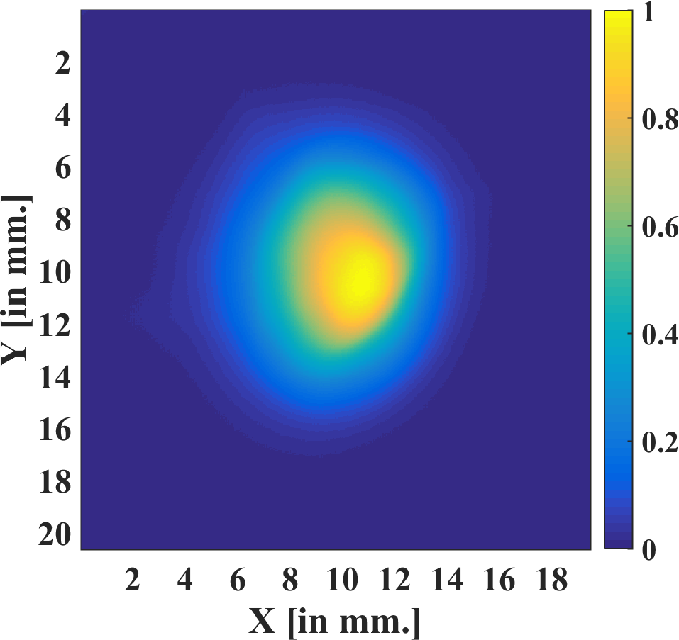
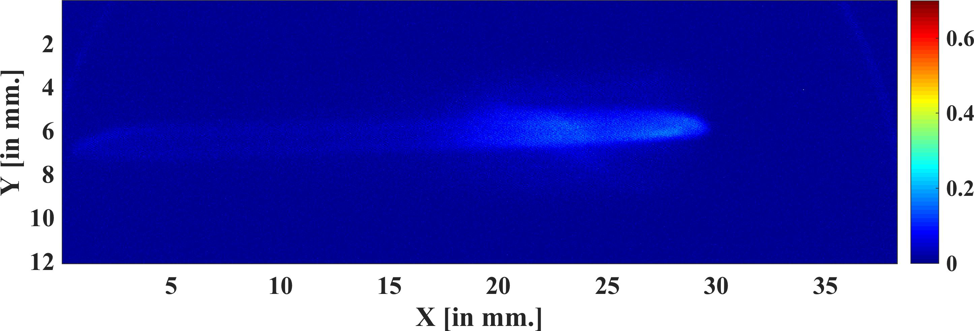
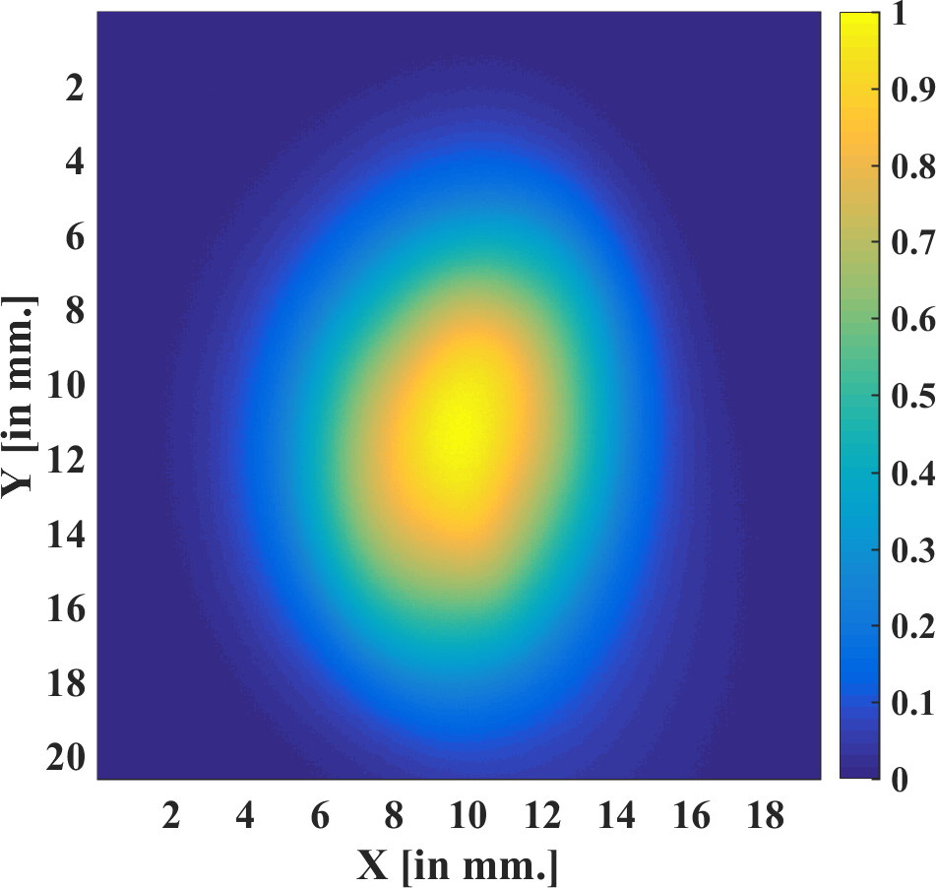
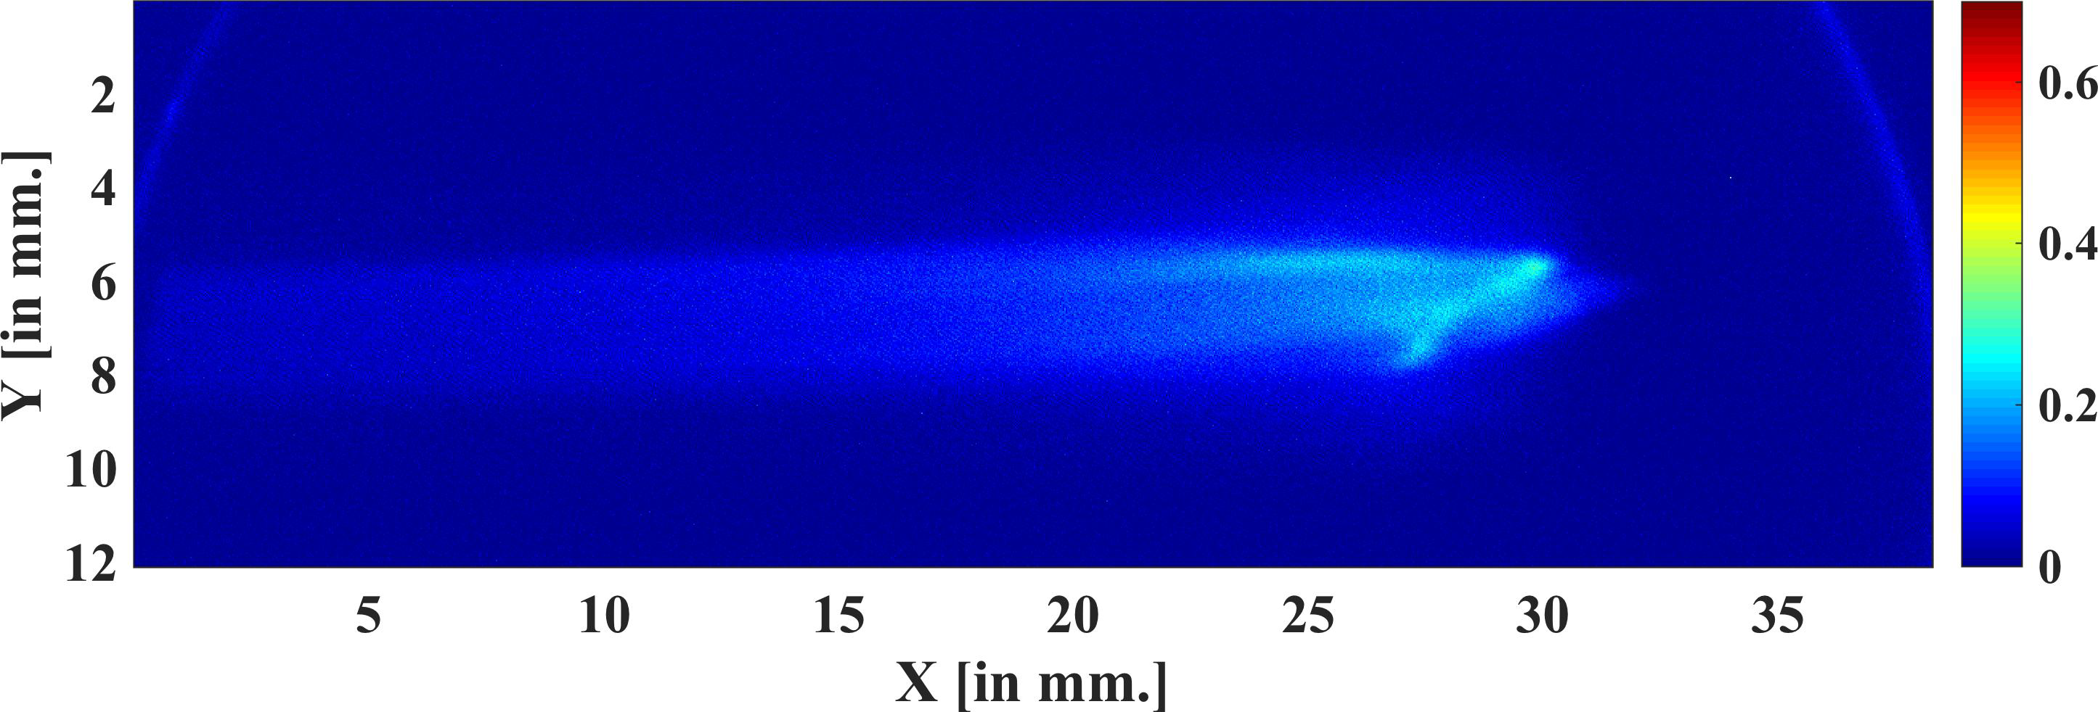
DRUM : résultats en mode degrade
Plan transverse – YAG2
Plan longitudinal – Energie – YAG4
PHIL/PHIL
1mm → 20 keV
PHIL/laserix

Slide 17
Conclusion / perspectives
PHIL/laserix : plateforme de tests adaptée à l’exploration des paquets courts dans les photoinjecteurs, et les expériences de couplage laser/électrons
Les premières mesures avec une synchronisation de faible jitter et le feedback seront réalisées prochainement
Besoin du booster pour atteindre les performances et pourvoir exploiter le faisceau (focalisation/transport)

